Slide 1
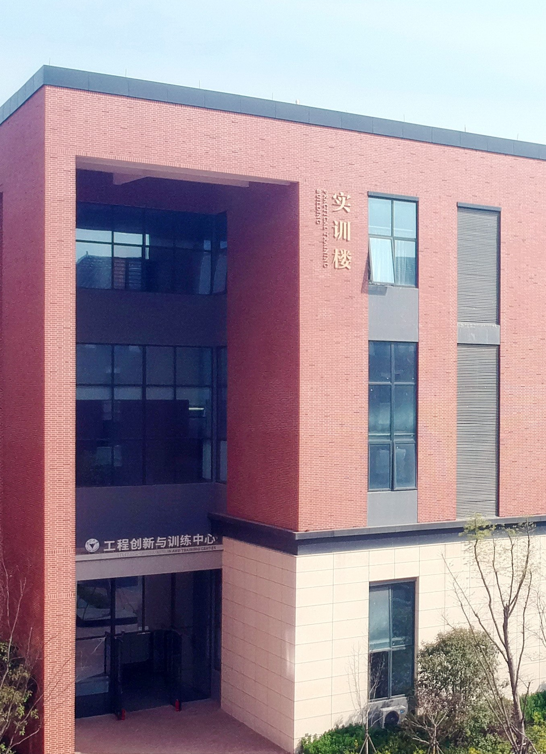

高阶工程认知实践课程系列
《工业传感互联与云计算》
朱辰 zhuc@zju.edu.cn
15924175545
魏兵 18868818602

Slide 2
高阶工程认知实践课程简介

Slide 3
课程背景与意义
— 产业发展需求
产业转型升级竞争加剧，构建全链条、全流程技术体系需求迫切
工程系统技术要素复杂、集成度高，多学科融合日趋显著
高端复合型工程人才需求巨大，综合能力素质要求高
— 工程人才培养现状
专业知识结构单一、理论与实践脱节
工程意识缺乏、工程综合技能欠缺
缺乏系统性产业认知，创新学习动力不足
迫切需要
加深产业认知
强化工程意识
增强系统观念
掌握综合技能
开展工程类专业学位研究生工程认知实践教学是实现这一目标的重要途径
Notes:
为适应未来产业发展需求，工程类专业学位研究生迫切需要加深产业认知、强化工程意识、增强系统观念、掌握综合技能。开展工程类专业学位研究生工程认知实践教学是实现这一目标的重要途径。

Slide 4
新时代背景下工程实践训练的目的和要求
配合项目制专业学位课程学习，加深专业课程理解、促进产业行业认知
系统性训练工程基本技能，掌握工程创新知识链、工具链、资源链，树立工程意识、系统思维、工匠精神
为解决复杂工程问题打好基础，与后期校企联合基地实习实践有效衔接

Slide 5
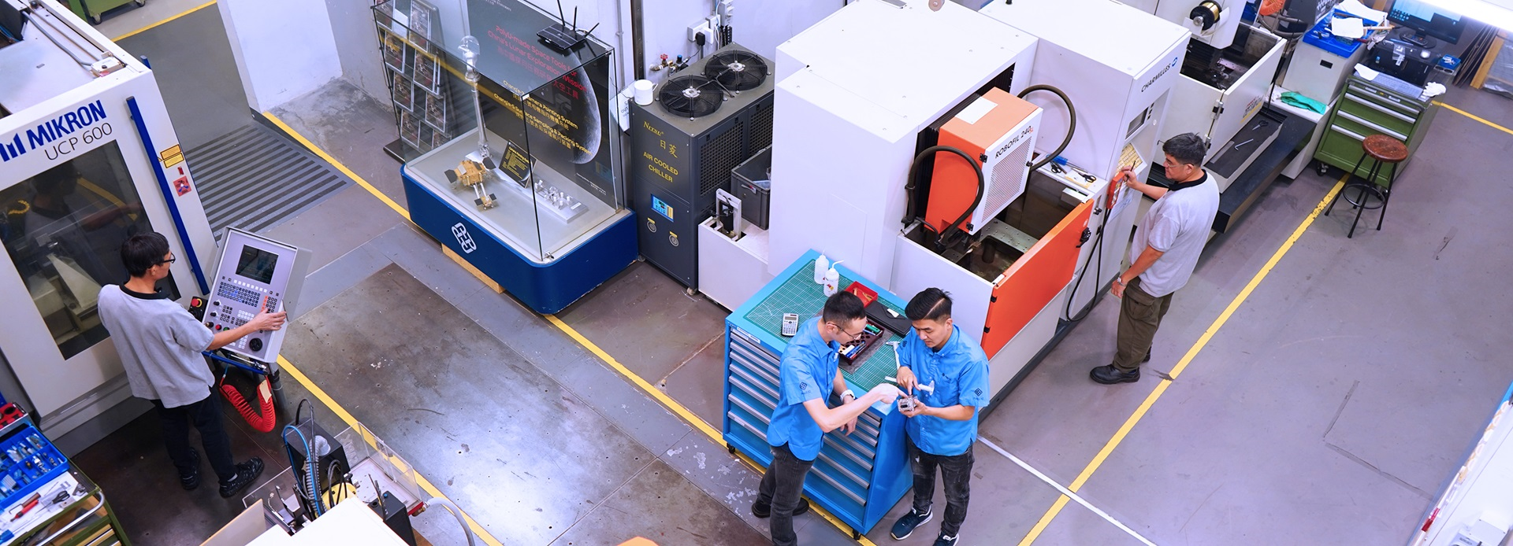
新时代背景下工程实践训练的目的和要求
全国数以千计的本科和高职院校工程训练中心
香港理工大学工业中心（Industrial Centre)
清华大学基础工业训练中心（iCenter）
新时代卓越工程师培养对工程创新实训提出了更高的要求
系统性
高阶性
实战性
体系贯通
专业交叉
层次丰富
结构完整
产业前沿
能力开放
问题导向
技术创新
持续升级
实践检验
综合支撑
快速响应
塑造力
工程意识
系统思维
工匠精神
职业素养

Slide 6
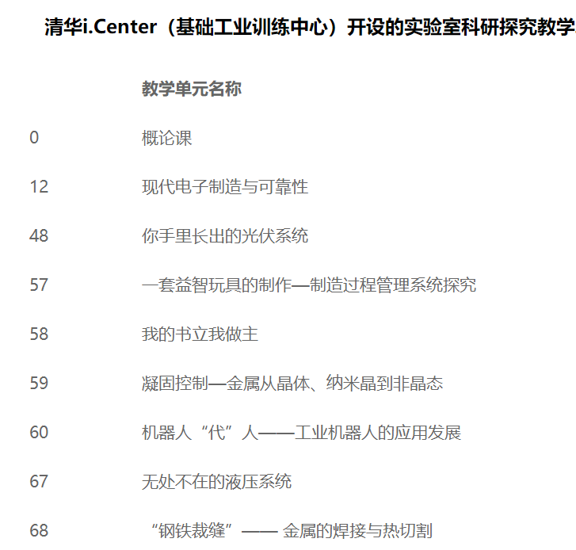
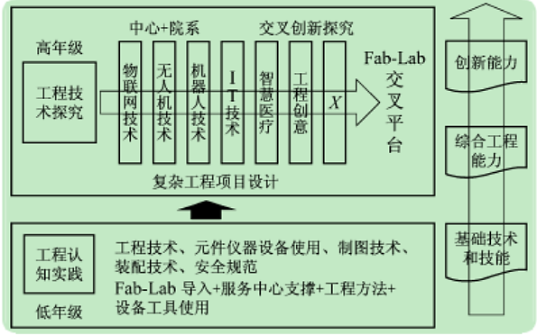
新时代背景下工程实践训练的目的和要求
清华大学基础工业中心：集全校多学科力量打造实验室科研探索国家级精品课程
上海交通大学学生创新中心：探索基于 Fab-Lab2.0 平台的实践创新人才培养模式

Slide 7
本课程的目标与定位
工程专业学位研究生实验实践类的通识课程或全校其它专业或年级的劳育选修课程：加强工程专业学位研究生对工程领域高级知识技能和创新性综合系统的全面认知，与企业实习实践课程相互衔接
课程定位
课程目标 1：强化工程意识，培养综合技能
课程目标 2：增强系统观念，加深产业认知
通过理虚实结合的模块化教学，加强学生对工程设计、制造、测试、分析等基本过程的完整体验
构建工程创新所需的工具链、知识链和资源链，掌握必要的高阶工程综合技能
强化质量、效率、标准、环保、安全等工程意识
通过综合性的工程创新系统开发实践，促进学生对复杂工程系统及相关多学科交叉专业的综合认知
了解系统集成、协同管理和创新开发的基本方法
培养其系统性思维和运用多学科综合知识发现并解决问题的工程创新能力
Notes:
我们在平台建设基础上开发了高阶工程认知实践课程，这一课程定位于专业学位研究生实践类的大型通识课程，与企业实习实践相互衔接，通过

Slide 8
课程总体架构
工程样品设计与制造
工业环保与污废碳监测
工业产品综合特性测试
工业系统安全
工程数字化设计与仿真
工业传感互联与云计算
综合系统
创新、集成、协同、应用
低碳电力能源系统
高端智能机器人
智能网联新能源车
工业元宇宙系统
工程机械与智能操控
基本模块
设计、制造、测试、分析
工程类专业学位基础课
与企业实习实践相衔接
工程电机与驱动控制
构建工具链、知识链和资源链，掌握必备工程技能
培养质量、效率、标准、环保、安全等工程意识
促进对产业和工程系统及相关交叉专业领域的综合认知
培养系统性思维，了解系统协同创新的基本方法

Slide 9
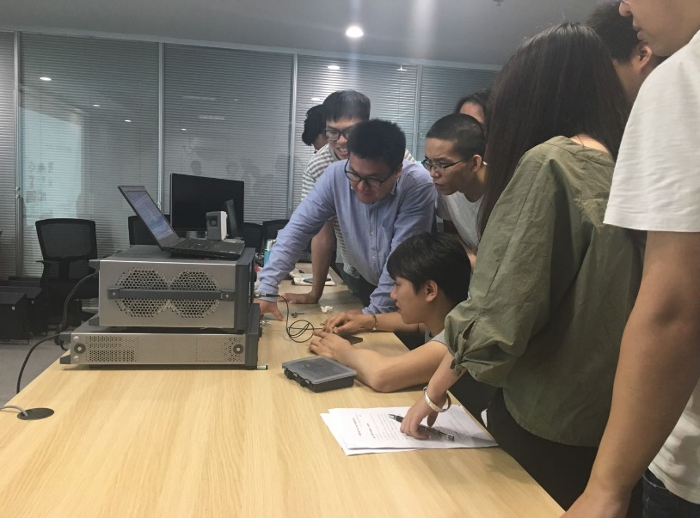

课程教学与考核
课程实施
课程主要包含8个基本模块（必选，48学时）和4个综合系统（4选1，16学时），共 2 学分、64学时 ，实行平行班分组教学；
该课程作为必修课列入工程师学院2022级工程专业学位研究生培养方案。
课程考核—注重综合实践创新能力考核
基本模块考核训练成绩：基本理论考试+实践环节考核
综合系统考核创新作品：样机、高质量实验报告、论文或专利
考核结果与专业实习实践衔接

Slide 10
教学安排
课程一共分为8个平行班，分别为1班-8班，宁波分院为7班、8班
按照1-3班，4-6班，7-8班上课时间一致安排
1-3班上课时间为每周一上午3-5节及周二下午6-8节；4-6班上课时间为每周二3-5节及每周五3-5节；7-8班上课时间为每周四3-5及6-8节。
系统课上课时间冬学期每单周，具体参照各系统安排
模块课具体排课安排如下，同学每次课只需到选课时指定的上课地点，由各模块老师带到具体场地
班级 周次 | 1班 | 2班 | 3班 | 4班 | 5班 | 6班 | 7班 | 8班
1 | 模块1 | 模块2 | 模块3 | 模块4 | 模块5 | 模块6 | 模块7 | 模块8
2 | 模块8 | 模块1 | 模块2 | 模块3 | 模块4 | 模块5 | 模块6 | 模块7
3 | 模块7 | 模块8 | 模块1 | 模块2 | 模块3 | 模块4 | 模块5 | 模块6
4 | 模块6 | 模块7 | 模块8 | 模块1 | 模块2 | 模块3 | 模块4 | 模块5
5 | 模块5 | 模块6 | 模块7 | 模块8 | 模块1 | 模块2 | 模块3 | 模块4
6 | 模块4 | 模块5 | 模块6 | 模块7 | 模块8 | 模块1 | 模块2 | 模块3
7 | 模块3 | 模块4 | 模块5 | 模块6 | 模块7 | 模块8 | 模块1 | 模块2
8 | 模块2 | 模块3 | 模块4 | 模块5 | 模块6 | 模块7 | 模块8 | 模块1

Slide 11
工业传感互联与云计算

Slide 12
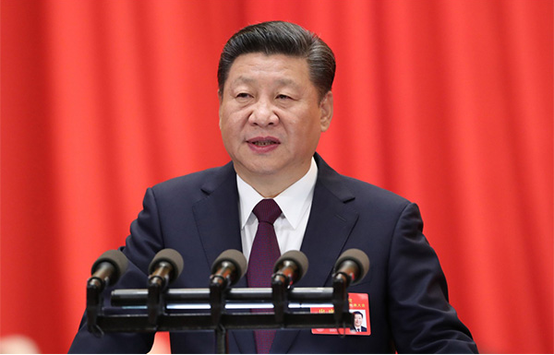
中国制造-数字经济时代最强音
五、贯彻新发展理念，建设现代化经济体系
(一)深化供给侧结构性改革
…加快建设制造强国，加快发展先进制造业，推动互联网、大数据、人工智能和实体经济深度融合，在中高端消费、创新引领、绿色低碳、共享经济、现代供应链、人力资本服务等领域培育新增长点、形成新动能。…
党的十九大为中国制造指明方向
企业数字化转型
(二)加快建设创新型国家
为建设科技强国、质量强国、航天强国、网络强国、交通强国、数字中国、智慧社会提供有力支撑。
(三)坚持新发展理念
推动新型工业化、信息化、城镇化、农业现代化同步发展，主动参与和推动经济全球化进程，发展更高层次的开放型经济，不断壮大我国经济实力和综合国力。

Slide 13



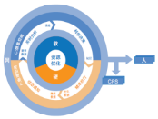

数字经济时代
社会进入数字经济时代
-数据要素
现实世界需要数字化
-数字孪生
数据科学提升生产力
-数据驱动
农业社会-工业社会-数字社会
数字经济；
生产要素：数据；
对应-现实世界
与数字世界；
处理-自动
执行系统。
科研第四范式
数字鸿沟与数字素养
主旋律：企业数字化转型
Notes:
普遍共识：社会已经由农业社会，走过工业社会，正在迈入数字社会；
数字社会的主要技术经济型态为数字经济。（G20杭州峰会开始正式提出数字经济）；数字时代最重要的生产要素为数据。
数字社会主要的技术模型为：数字孪生（Digital Twin），即将现实物理世界，对应转化到数字世界，并自动智能处理。（工业领域成为CPS系统，赛博物理系统,或者信息物理系统）。
主要的推动科技为 数据科学。 科研领域称为既实验、理论、计算之后，数据 成为科研的第四范式；

Slide 14


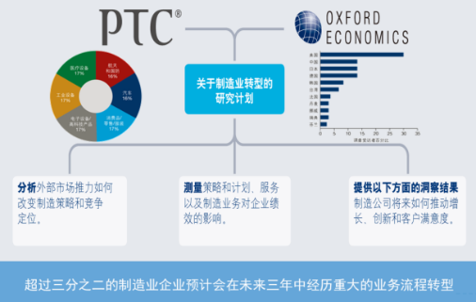






中国制造业的数字化转型驱动力
国家竞争需要“工业+互联网”
中国制造
2025
打造成世界先进技术和服务的区域中心，持续关注制造业技术创新，并将技术转化为面向市场的生产制造
美国先进制造业伙伴关系计划
美国先进制造业国家战略计划
美国制造业
创新网络计划
2011
2012
2013
2014
2015
工业4.0
通过信息网络与物理生产系统的融合来改变当前的工业生产与服务模式；是德国成为现今智能制造技术的创造者与供应者
日本制造业白皮书
新工业法国
通过创新重塑工业实力，使法国处于全球工业竞争力第一梯队
重振国内制造业，复苏日本经济。
英国制造业2050
推进服务+再制造模式，重振英国制造业，提升国际竞争力。
Notes:
互联网创新发展与新工业革命正在形成历史性交汇，世界各国在政策方向、产业目标及技术条件方面达成共识，纷纷将价值创造作为工业转型新思维核心，以制造业智能化为方向，驱动制造业质量变革、效率变革与动力变革，构建起数字时代的国家竞争优势，重塑全球经济版图。在这以背景下，工业互联网应运而生，成为全球竞相抢占的战略制高点。工业互联网作为支撑制造业数字化转型发展的关键基础设施，新一代信息技术与制造业的融合产业，成为建设制造强国的重要抓手。2012年美国政府颁布了“先进制造业国家战略计划”，并于2014年发布了“制造业创新中心网络发展计划”，推进高新技术注入制造业，重塑美国制造业优势。德国“工业4.0”可以视为德国的工业互联网，是德国政府于2011年提出的高科技计划，并成为2011年汉诺威工业博览会的关键词。中国政府高度重视工业互联网发展，相继出台了一系列的政策文件，推动工业互联网健康、快速发展。2015年，中国政府工作报告中首次提出要实施“中国制造2025”战略。改战略的总体思路是以促进制造业创新发展为主题，以提质增效为中心，以加快新一代信息技术与制造业深度融合为主线，以推进智能制造为主攻方向，以满足经济社会发展和国防建设对重大技术装备的需求为目标，强化工业基础能力，提高综合集成水平，实现制造业由大变强的历史跨越。2016年，中国工业互联网产业联盟成立，2017年国务院发布《关于深化“互联网+先进制造业”发展工业互联网的指导意见》为我国工业互联网发展指明了方向。

Slide 15
工业互联网 5大能力 2大重点 3大环节
未来的数字企业
生态联盟
感知能力 智能感知
连通能力 泛在连接，大规模互通
洞察能力 基于数据的认知与决策
执行能力 快速智能精准执行
安全能力 综贯全局的安全
云
深度洞悉
智能决策
网
稳健传输
端
广泛感知
精准执行
挑战
传统的架构与组织
技能与人才短缺
要求更高的用户
激烈的竞争
政策与合规
安全防护
工业互联网2大重点：工业互联网平台+工业互联网生态
Notes:
资源优化和效率提升是目标，生产要素全面互联是基础，数据驱动是关键，软件定义是核心，平台支撑是保障。工业互联网具有基础性和渗透性两大突出特征，基础性是指工业互联网利用泛在感知技术对多源设备、异构系统，运营环境等要素信息进行精准实时高效采集，实现人、机、物和知识的智能化连接，支撑工业数据的全面感知、动态传输、实时分析，从而形成科学决策、智能控制等关键能力，为工业智能化升级提供关键基础设施支撑。渗透性是指工业互联网不仅服务制造领域，未来还将与能源、交通、农业等实体经济各领域广泛融合，为实体经济提供网络连接和计算处理平台等新型通用基础设施支撑，主力各产业网络化、智能化升级，加速实体经济数字化转型进程。
工业互联网的复杂性要求必须具备生态能力：
广泛接入
架构适应
可靠传输
生态开放
应用支撑
安全保障
工业互联网平台的数据特征和业务驱动视角要求必须同时打造“云网端”3个环节

Slide 16
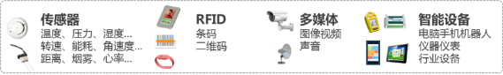
工业互联网的挑战-端
1.复杂的设备导致数据难以接入
以工业为例，存在40+协议：
工业以太网：MQTT、COAP、OPC UA、EtherCAT、Profinet、EIP、POWERLINK等；
现场总线：CAN、MODBUS、Profibus、HART等；通讯
合作伙伴
提质增效
客户
API
API
开发人员
工业监测
协同制造
API
员工
API
其他人员
云
API
智能制造
010001001
000100101
010001001
000100101
010001001
000100101
010001001
00100101
010001001
000100101
010101101
000101101
010001001
2. 数据处理传输实时性要求-边缘计算
云中心
以工业为例，存在大量嵌入式设计
嵌入式控制系统软件设计
嵌入式控制系统硬件设计：芯片
要具备具有边缘计算能力的端
物联网
连接 | 感知 | 安全&隐私 | 资产管理
网
3.物联世界的安全性要求
不同于传统互联网世界，物联网世界带来新的安全风险
物联网设备安全基础弱，缺乏统一的安全标准
端

Slide 17
工业互联网的挑战-网
1. 异构工业网络接入能力
工业现场总线、工业以太网、工业无线接入等
工业广域无线接入：NB-IoT、LoRa、4G/LTE等
合作伙伴
2. 适应不同工业业务特征的网络服务质量保障能力
提质增效
客户
API
API
开发人员
工业监测
协同制造
API
员工
API
其他人员
云
API
工业互联网承载的业务特征差异巨大，保障困难：既需要支持高带宽的图像、视频业务，又需要支持大连接、低速率的传感器和控制信号业务等
智能制造
010001001
000100101
010001001
000100101
010001001
000100101
010001001
00100101
010001001
000100101
010101101
000101101
010001001
云中心
3.网络的高效传输和低时延保障能力
物联网
连接 | 感知 | 安全&隐私 | 资产管理
对设备、机器人、传感器等的实时远程遥感操控和动态配置，需要实时处理的图像、视频信号，都对传输时延要求极高
网
4. 网络传输的高可靠、高安全能力
业务传输的可靠性和安全性直接关系到生产安全，影响工业运作效率，甚至影响到公共安全
端
5. 网络资源的灵活配置与调度能力
工业云业务的快速部署与弹性扩展，网络需要实现业务驱动的灵活资源配置能力
复杂的工业现场环境，高度差异化的业务需求，要求网络具备弹性扩展、业务开放、运维智能等能力

Slide 18
工业互联网的挑战-云
1. 具备海量终端接入和管理、海量数据接入和处理能力
比消费互联网高1-2数量级的海量工业终端接入和管理能力
持续海量处理能力，数据量为ZB级，为目前数据量1000+倍。 例如智慧汽车每天行驶4小时，传感器每小时产生2-5G数据；
革新的数据治理方法，数据架构设计；
颠覆的数据存储、交换、计算模型和生命周期管理方法；
合作伙伴
提质增效
客户
API
API
开发人员
工业监测
协同制造
API
员工
API
其他人员
云
API
2. 基于工业数据的智能模型与洞察，具备工业企业数字化转型快速开发应用的平台能力
智能制造
010001001
000100101
010001001
000100101
010001001
000100101
010001001
00100101
010001001
000100101
010101101
000101101
010001001
云中心
能力：传统行业，历史上不具备智能化处理的能力；需要封装好的平台化技术使能应用。
视角：消费互联网为自上而下驱动模型，而工业互联网为自下而上驱动模型，需要对企业数据的深刻理解能力；
速度：更快捷的app设计要求；
数字建模、用户快速开发应用、混合云能力、开放性
物联网
连接 | 感知 | 安全&隐私 | 资产管理
网
3. 云的安全
更集中的安全攻击目标，更广泛的社会影响；
设备安全、网络安全、准入控制安全、云平台安全、数据隐私与安全
端
4. 云的区域化与场景化
以城市为单位的区域工业云建设模式，安全受信，配合政府扶持政策促进产业升级；
云离工业生产线更近，更短的时延与业务实时性；
为工业企业提供场景化的方案与贴身服务。
Notes:
请世友增加 4. 工业互联网区域化建设以及云的工业互联网能力

Slide 19

云计算 — 按需使用庞大的云上计算资源
云计算是一种计算模型，可以随时随地的按需访问共享的、可配置的计算资源池（如网络、服务器、存储、应用程序和服务），只需最少的管理工作就可以快速配置和分发。
云计算为用户提供三种级别的效劳：基础设施即服务（IaaS）；平台即服务（PaaS）；软件即服务（SaaS）。
现阶段所说的云服务已经不单单是一种分布式计算，而是分布式计算、效用计算、负载均衡、并行计算、网络存储、热备份冗杂和虚拟化等计算机技术混合演进并跃升的结果。
Notes:
云计算是一种IT资源按使用量付费的模式，对共享的可配置资源（如网络、服务器、存储、应用和服务等）提供普适的、方便的、按需的网络访问，与此同时资源的使用和释放可以快速进行，不需要很大的管理代价
基本特征：
①按需自服务
②泛在网络接入
③资源池化
④快速弹性
⑤可计费服务

Slide 20
云计算 — 工业互联网平台基础
工业互联网平台通常采用云计算技术构建，与常用的云计算平台类似，工业互联网平台构造使用的主要技术包括虚拟化技术、分布式数据存储技术、编程模式、大规模数据管理、分布式资源管理、信息安全、平台管理等。
具备自感知能力的生产要素和信息传输网络构成了工业互联网平台的硬件基础。工业互联网平台通常搭建IaaS或PaaS方式提供软件基础。
随着云计算技术的发展，在制造领域应用云平台技术也逐渐成为一种趋势。在云平台上进行相关制造活动是制造企业进行升级和转型的重要手段。基于云的仿真技术与智能制造的结合将成为制造系统仿真发展的必然趋势。
Notes:
云计算是一种IT资源按使用量付费的模式，对共享的可配置资源（如网络、服务器、存储、应用和服务等）提供普适的、方便的、按需的网络访问，与此同时资源的使用和释放可以快速进行，不需要很大的管理代价
基本特征：
①按需自服务
②泛在网络接入
③资源池化
④快速弹性
⑤可计费服务
边缘计算(Edge computing)是一种分布式计算模式，它使计算和数据存储更接近需要的位置，以提高响应时间和节省带宽。
边缘计算一般都配置于靠近设备端或数据源头的网络边缘侧，采用网络、计算、存储、应用等多种核心功能一体化开放平台，提供计算服务，从而获得及时的网络服务响应，满足敏捷连接、实时业务、智能分析、动态优化、安全与隐私保护等方面的需求。
边缘计算为工业互联网/物联网、云计算在智能制造的实际应用，提供了便捷可行的技术途径和方案，可以有效地解决实际应用场景中的数据实时性、资源分散性和网络异构等问题。
人工智能(ArtificialIntelligence，AI)是研究使用计算机模拟人的某些思维过程和智能行为(如学习、推理、思考、规划等)的学科，它研究开发用于模拟、延伸和扩展人类智能的理论、方法、技术及应用系统，主要包括计算机实现智能的原理、制造类似于人脑智能的计算机，使计算机能实现更高层次的应人工智能与机器学习、深度学习的关系
✓机器学习(Machine Learning，ML)、深度学习(Deep Learning，DL)是人工智能中两个重要的内容。
✓机器学习是实现人工智能的一种方法，是人工智能的一个特定子集.
✓深度学习是实现机器学习的一种技术

Slide 21
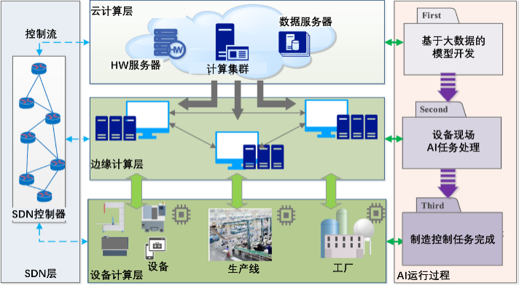
云计算 — 边缘计算
边缘计算(Edge computing)是一种分布式计算模式，它使计算和数据存储更接近需要的位置，以提高响应时间和节省带宽。
边缘计算一般都配置于靠近设备端或数据源头的网络边缘侧，采用网络、计算、存储、应用等多种核心功能一体化开放平台，提供计算服务，从而获得及时的网络服务响应，满足敏捷连接、实时业务、智能分析、动态优化、安全与隐私保护等方面的需求
边缘计算为工业互联网/物联网、云计算在智能制造的实际应用，提供了便捷可行的技术途径和方案，可以有效地解决实际应用场景中的数据实时性、资源分散性和网络异构等问题
Notes:
边缘计算(Edge computing)是一种分布式计算模式，它使计算和数据存储更接近需要的位置，以提高响应时间和节省带宽。通俗地讲，边缘计算就是将云端的计算和存储能力迁移到网络边缘侧，用分布式的计算与存储在本地直接处理或解决特定的业务需求，以满足新业态对网络高带宽、低延迟的需求，正所谓“近水楼台先得月”。
边缘计算一般都配置于靠近设备端或数据源头的网络边缘侧，采用网络、计算、存储、应用等多种核心功能一体化开放平台，提供计算服务，从而获得及时的网络服务响应，满足敏捷连接、实时业务、智能分析、动态优化、安全与隐私保护等方面的需求。
边缘计算为工业互联网/物联网、云计算在智能制造的实际应用，提供了便捷可行的技术途径和方案，可以有效地解决实际应用场景中的数据实时性、资源分散性和网络异构等问题。在工业互联网场景中，边缘计算主要解决网络孤岛、数据孤岛和业务孤岛问题，并支撑柔性制造。

Slide 22

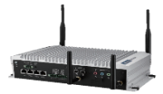
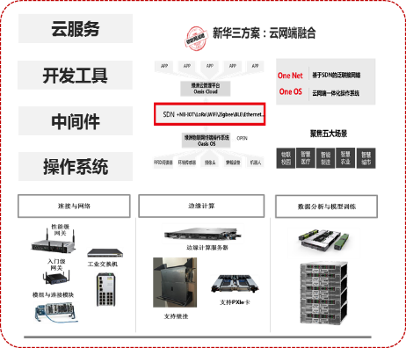
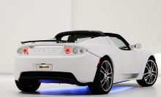
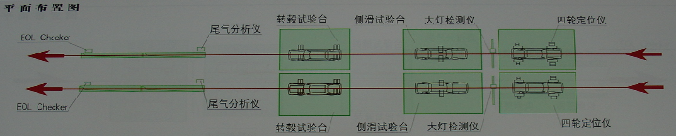
边缘计算应用场景-特斯拉
供应商
监测与调试
440个网关服务器
门把手
电动车窗
……

Slide 23
工业互联网 — 设备/产品集成接入
设备/产品模型与描述：如机床类型、加工能力等，侧重静态数据。是什么
设备/产品采集信息分类与描述：如机床运营状态、采集的温湿度环境信息等，侧重动态数据。传什么
设备/产品接口标准：如接口硬件、传送协议等。怎么传
设备/产品智能化导则。设备的改造及标准的实施。如何实施
工厂管理系统
网关/智能设备/大型控制设备
PLC
PLC
网络部件
网络部件
网络部件
智能部件
智能部件
智能部件
网络部件
网络部件
传
感
器
嵌控
传
感
器
嵌控
传
感
器
传
感
器
执
行
器
传
感
器
执
行
器
执
行
器
执
行
器
嵌控
执
行
器
仪器仪表
生产装备
生产线
生产线
生产装备
仪器仪表
传统生产设备/设施叠加传感器/执行器等智能部件，并通过网络实现信息采集和反向控制
工业设备/装备装载/仪器仪表嵌入式工控系统，向智能化转型
Notes:
常用的数据获取技术以传感器为主，结合RFID、条码扫描器、生产和监测设备、PDA、人机交互、智能终端等手段实现生产过程中的信息获取，并通过互联网或现场总线等技术实现原始数据的实时准确传输。
智能传感器特点：
①自校零、自标定和自校正；
②自动补偿功能；
③自动采集和数据预处理；
④自动检验、自动量程和自寻故障；
⑤数据存储、记忆与信息处理功能；
⑥双向通讯、标准化数字输出适配接口；
⑦具有判断、决策处理功能。
功能特点
构成框图140

Slide 24

工业互联网 — 网络互联
基于TCP/IP的互联网技术体系在较长时间内将是具有产业化共识的演进路径
某些环节的技术创新存在需求和可能
SDN+网络虚拟化有可能成为工业互联网网络技术发展的重要方向
5G网络将成为工业互联网接入层关键组成部分
技术改造提升网络能力（时延、带宽、资源定制、等）
工厂外
公众互联网/专线
方向
工厂内
SCM
MES
三级两层网络架构：相互隔离、封闭、标准林立（IEC标准有20多种，使用超过40种），无法实现IT与OT的充分数据流动和共享
工厂级
IT网络
ERP
CRM
网关
车间级
HMI
（人机界面接口）
现场总线/工业以太网/
无线网络
SCADA
（数据采集与监视控制）
OT网络
方向
① IP化
②扁平化
PLC
（可编程控制器）
现场总线/实时以太网/无线网络
DCS/FCS
（过程控制系统/分散控制系统）
现场级
③无线化
④灵活组网
机器1
机器2
机器3
Notes:
工厂内部网络，用于连接工厂内部各种要素，包括人员（如生产人员、设计人员、外部人员）、机器（如装备、办公设备）、材料（原材料、在制品、制成品）、环境（如仪表、检测设备）等。通过工厂内部网络，与企业数据中心及应用服务器互联，支撑工厂内的业务应用。当前，工业网络主要在各个企业内部，总体来说，工厂内部网络呈现“两层三级”的结构，。两层是指工厂信息（IT网络）和工厂控制（OT）网络（包括现场级和车间级）两层技术异构网络；“三级”是指现场级、车间级、工厂级三个层次，每层之间的网络配置和管理策略相互独立。
现场级网络：通过工业现场总线、工业以太网等连接现场检测传感器、执行器与工业控制器等现场设备，并将采集的数据传输到车间级网络；
车间级网络：主要完成控制器之间、控制器与数据采集及监视控制系统（SCADA）之间通信连接，实现生产执行控制；
工厂级网络：分为生产网和办公网，生产网主要负责制造执行系统（MES）与车间级网络之间互联互通，办公网通常采用宽带网络支持企业资源计划（ERP）、供应链管理（SCM）、客户关系管理（CRM）制造执行系统（MES）等企业级应用。
工厂外部网络：主要是为了支撑工业全生命周期各项活动，用于连接企业上下游之间、企业与智能产品之间、企业与用户之间的网络。目前，大量工业企业已经与公众互联网之间实现互联，但互联网能为工业生产带来的价值比较有限。从互联形式上来看，工厂的生产流程和企业管理流程仍封闭在工厂内部。从应用形式上来看，工厂与互联网的结合主要是在产品销售和供应链管理等环节，互联网在工业全生命周期中的资源优化配置作用仍未充分体现。工厂外部网络主要包括基于IP的公众互联网、基于SDN（软件定义网络）的工业互联网或者专网、泛在无线接入（NBIOT、5G等技术）、支持工业云平台的接入和数据采集。

Slide 25

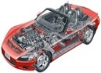
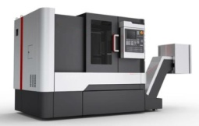
工业互联网 — 信息集成/数据融合
应用支撑体系包括实现IT系统与生产系统间数据集成的服务器、网关设备、中间件软件、数据集成协议等
工厂内不同系统间的数据集成
产品/设备到云平台的数据集成
ERP
CRM
PLM
MES
……
服务2
IT系统
服务1
服务3
应用支撑/数据集成协议
数据分析服务平台
PLC
DCS
FCS
互联网
现场系统
网关
传感器
I/O
仪表
伺服
传感器
I/O
智能机器
企业IT
生产现场系统数据接口各异，应用支撑协议是工厂内各现场系统向IT系统实现数据集成的统一“数据总线”
智能产品
通过互联网，应用支撑协议、网关等实现智能机器、产品、终端等的数据向云端的集成
Notes:
ERP：企业资源计划是 MRP II（企业制造资源计划）下一代的制造业系统和资源计划软件。除了MRP II 已有的生产资源计划、制造、财务、销售、采购等功能外，还有质量管理，实验室管理，业务流程管理，产品数据管理，存货、分销与运输管理，人力资源管理和定期报告系统
CRM:客户关系管理系统，是指利用软件、硬件和网络技术，为企业建立一个客户信息收集、管理、分析和利用的信息系统。
PLM：即产品生命周期管理， 是企业用来管理产品相关数 据的过程和解决方案。它的应用从一个新产品的最初概念延伸到它的设计、制 造、维护和处置。
MES：制造执行系统 (manufacturing execution system， 简称MES)是美国AMR公司(Advanced Manufacturing Research，Inc．)在90年代初提出的，旨在加强MRP计划的执行功能，把MRP计划同车间作业现场控制，通过执行系统联系起来。这里的现场控制包括PLC程控器、数据采集器、条型码、各种计量及检测仪器、机械手等。
DCS：分散控制系统是以微处理器为基础，采用控制功能分散、显示操作集中、兼顾分而自治和综合协调的设计原则的新一代仪表控制系统。集散控制系统简称DCS，也可直译为“分散控制系统”或“分布式计算机控制系统”它采用控制分散、操作和管理集中的基本设计思想，采用多层分级、合作自治的结构形式。其主要特征是它的集中管理和分散控制。DCS在电力、冶金、石化等各行各业都获得了极其广泛的应用。传统方式：现场级设备与控制器之间连接采用一对一I/O连线方式
FCS：现场总线控制系统，使用一根电缆连接所有现场设备
PLC：可编程逻辑控制器

Slide 26

工业互联网 — 数据平台和云平台
工业应用
工业软件
工业APP
大量第三方工业应用开发商
大数据处理
工业数据平台
控制系统
传感器
智能装备
不同装备、传感和工控自动化厂商
软件定义机器/智能机器
Notes:
工业互联网平台作为工业互联网三大要素之一，是实体经济全要素连接得枢纽、资源配置的核心和智能制造的大脑；是工业资源精准化配置的核心，包括海量泛在连接、知识沉淀积累、云化智华服务、应用开放创新四大主要特征。工业互联网平台目标是实现工业资源的优化配置，推动工业企业生产方式定制化柔性化升级。具体定义是工业互联网平台面向制造业数字化、网络化、智能化需求，构建基于海量数据采集、汇聚、分析的服务体系，支撑制造资源泛在连接、弹性供给，高校配置的工业云平台。其本质是“数据+模型=服务”。主要结构包括边缘连接层（设备接入、协议解析和边缘数据处理）、Iaas层（云基础设施:服务器、存储、网络、虚拟化）、工业PAAS层（工业应用开发工具（专用开发工具、应用模板、图形化编程）、工业大数据分析平台（数据管理、数据建模、数据分析）、通用PAAS平台（开发环境、运行环境和运营环境））和应用层（新型工业APP）

Slide 27

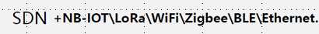

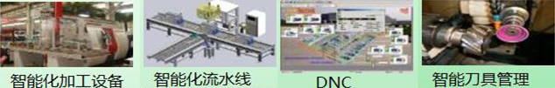
工业互联网 — 安全
以工控安全网关为基础，利用态势感知的智能分析能力，云网端协同联动，实现主动安全防御体系
云化平台
基础安全能力中心
态势感知中心
App应用安全中心
代码审查
数据防泄漏
态势分析
协同联动
行业安全应用
移动安全应用
情报协同
情报共享服务
等保合规服务
日志/策略信息
配置信息
威胁/风险
业务信息
互联网络
传统网络安全
工控安全网关
工控检测网关
安全运维服务
平台管理服务
运维信息
设备云端注册
设备配置管理
设备异常上报
设备状态监控
设备流量上报
设备故障恢复
设备威胁上报
设备响应联动
工控设备
工控安全
终端准入
安全加固
安全服务
基础服务
Notes:
信息安全是跨多领域与学科的综合性问题，需要结合法律法规、行业特点、工业技术等多维度进行研究。目前常用的信息安全技术体系可以分为3个层次：
信息接入安全
信息平台安全
信息应用安全
其中，信息接入安全为工业现场数据的采集、传输、转换流程提供安全保障机制；信息平台安全为工业数据存储、计算提供安全保障基础；信息应用安全为上层应用的接入、数据访问等提供强力的安全管控。

Slide 28
工业互联网 — 创新变革方向
工业互联网的核心是“数据”
更强数据采集能力
更大范围网络连接
更深层次的数据链打通
更复杂的数据分析和决策
1、出现新的产业环节
2、现有环节创新变革
智能传感器
智能工控系统
新型工业软件
……
Notes:
呈现出新的技术特征
一是基于先验知识和历史数据的传统优化将发展到基于数据分析、人工智能、深度学习的具有预测和适应未知场景能力的智能优化；
二是面向设备、过程控制的局部或内部的闭环将扩展为基于泛在感知、物联网、工业互联网、云计算的大制造闭环；
三是大制造闭环系统中的数据处理不仅限于结构化数据，而且包括大量非结构化数据处理，如图像、自然语言，甚至社交媒体中的信息等；
四是基于设定数据的虚拟仿真、按给定指令计划进行的物理生产过程，将转向以不同层级的数字孪生、赛博物理生产系统的形式将虚拟仿真和物理生产过程深度融合，从而形成虚实交互融合、数据信息共享、实时优化决策、精准控制执行的生产系统和生产过程，使之不仅满足工业3.0时代的性能指标(如生产率、质量、可重复性、成本和风险)，并且进一步满足诸如灵活性、适应性和从失败或人为干预中学习的能力等新指标
从构成要素角度——工业互联网是机器、数据和人的融合，这三者融合共同构成了工业互联网生态系统。在工业生产中，各种机器、设备组和设施通过传感器、嵌入式控制器、应用系统与网络相连接，形成一种新型的复杂网络体系架构。
从核心技术角度——工业互联网是实现数据价值的技术集成。大数据是工业互联网处理的核心对象，数据从产生、收集、传输、分析、整合、管理、决策等各个阶段，需要集成应用各类技术和各类软硬件，完成感知识别、传输通信、数据挖掘、分析处理和集成应用等一系列任务，这是以一种以数据“加工”对象的多技术集成。
从制造企业应用角度——工业互联网是基于互联网的巨型复杂制造生态系统。工业互联网构建了一个庞大的网络制造生态系统，为企业提供了全面感知、移动应用、云端资源和大数据分析等，实现各类制造要素和资源的信息交互，实现数据集成，从而创造数据价值。

Slide 29
工业互联网案例分析—工业互联网应用实践-苏州工业云
合作伙伴
1、连接与整合
3、云计算和平台服务
合作伙伴
产线智能化
提质增效
客户
API
API
开发人员
产能交易
工
业
企
业
运营能力
投资（74%）
工业监测
协同制造
API
员工
API
其他人员
紫光云引擎科技（苏州）
有限公司
建设
API
智能制造
环保监测
运营
工业云引擎
大数据服务
010001001
000100101
010001001
000100101
010001001
000100101
010001001
00100101
010001001
000100101
010101101
000101101
010001001
云计算服务
能源管理
科技动力
赋能
新华三
物联网
连接 | 感知 | 安全&隐私 | 资产管理
预测性维护
2、大数据
4、安全
Notes:
智能制造监测平台，是原华三IT和制造一起做的一个智能制造的应用。向下连接SMT产线设备，向上集成ERP、MES等应用数据。同时连入CM厂现场数据和视频，做到统一监控和管理。
能耗管理是一个物联网的解决方案，将电表进行物联，对采集到的数据进行分析，优化能源管理模型，帮助企业节约能耗。
智能制造能力测评是原海尔的副CIO创建的蜥蜴咨询，自己设计了一个模型做智能制造的能力测评。
工业大数据SaaS是包含多个应用的，比如设备健康状况管理、产线系统运维优化。

Slide 30
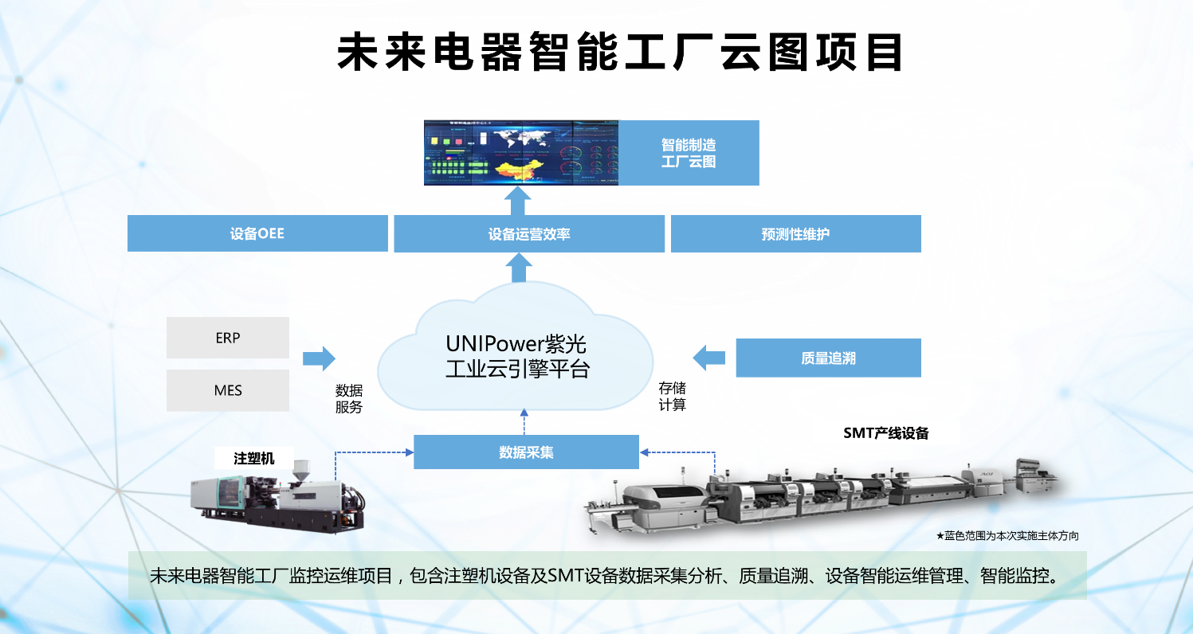
工业互联网案例分析
新华三

Slide 31
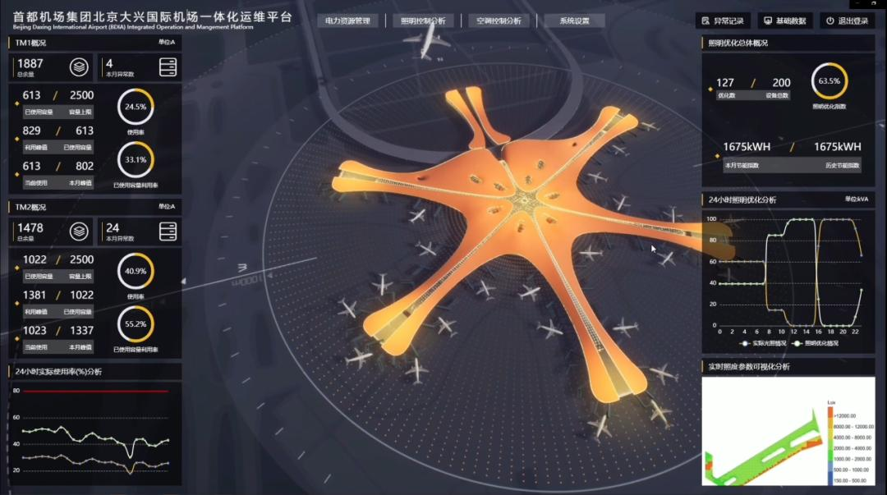
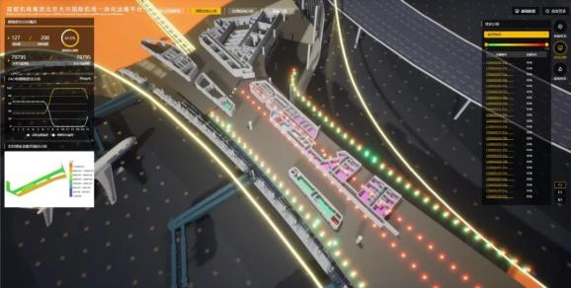
工业互联网案例分析— 智慧赋能北京大兴国际机场
以数字孪生智慧机场总体规划为蓝图，针对能源系统中对信息关联度及组织管理能力要求较高的电力资源，利用BIM模型编码系统唯一性的特点，编制建筑构件、电力机房、电气干线、末端电箱等基础构建ID，将真实世界的电力资源分布情况一一映射在BIM模型和数据库中，实现电力资源的三维可视化展示；与此同时，打破航站楼电力运行监控系统与配电系统的数据壁垒，在完成数据清洗、治理、分类的基础上，建立电力系统专项数据库，不仅将各类构件整合在一个三维空间里，更可以随时对电力系统做“三维彩超”，精准、直观地展现第一现场原貌并作出诊断分析，辅助人工进行控制决策。
在搭建可视化平台的基础上，将照明系统迁移到数字化空间，在三维场景中进行自然光照算法模拟，运用Revit、Rhino、Grasshopper等多种辅助工具建立了自适应无极调光控制模型，既实现了航站楼照明系统光源远程控制，又可依托算法的可靠性实现根据时段、光照、人流等预设数据的自动调节。
Notes:
至今，被工业界广泛认可的数字孪生定义是：一个集成了多物理性、多尺度性、概率性的发杂产品的仿真模型，能够实时反映真实产品的状态。数字孪生是以数字化方式创建物理实体的虚拟模型，借助数据模型模拟物理实体在现实世界中的行为，通过虚实交互反馈，数据融合分析、决策迭代优化等手段，为物理实体增加或扩展新能力。

Slide 32
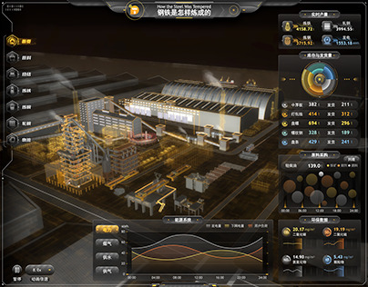
工业互联网案例分析— 构建数字孪生工厂应用
工业现场设备
工业物联网平台
设备建模
工业现场总线/协议
设备资产
工业数据采集
（边缘网关）
MQTT
数据通道
设备资产分析
设备属性/消息
API数据开放
资产数据存储
数字孪生工厂引擎
打通了抽象模型到数据呈现之间的桥梁，赋予以“类/对象“”形式表达的“设备模型/设备实例”仿真可视化的效果。面板数据来自IoT 基础平台，映射了抽象的数字孪生体产线模型，实现了数字模型的数据驱动和交互效果。
本实训课程涉及
Notes:
. 数据来自数字孪生
虚拟数据可以为数据的分析与利用提供更加广阔的思路和途径，有效地提高数据的覆盖程度，并对数据的分析结果进行有效验证，从而更好地反馈实际生产。

Slide 33
工业互联网案例分析 — 生产过程全域感知可视化
生产状态跟踪
设备故障告警
实时效率能耗
物流远程监控
车间电子看板
工业物联网平台
变量映射
（工业参数转逻辑变量）
数据过滤
（有效识别价值数据）
协议转换
（第三方协议转标准协议）
设备组合
（设备抽象为对象）
边缘计算
（超越原始数据）
工业数据采集（边缘网关）
工业标准协议
（ModBUS、PPI、MPI、PROFIBUS、PROFINET、CAN Open、……）
工业互联网络
（5G、NB-IOT、GSM、FDD-LTE、TDD-LTE、WiFi、以太网、......）
工业标准I/O数据交互
（RS-485、RS-232、CAN总线、SPI、IIC、……）
CNC机床
PLC/PAC
量具量仪
能源仪表
外置传感器
RFID
物流车辆
工程机械
工艺设备
……
实时跟踪生产状态；监测员工职业安全；加速故障处理；减少产线宕机时间；建立设备实时效率状况分析；全量采集生产数据，实现产线数字透明化，搭建精细化数字管理基础，利用数字分析辅助工厂测算各类调整和计划实施效果。
本实训课程涉及
Notes:
PPI协议：是西门子公司专为S7-200系列PLC开发的通讯协议
MPI协议：串口通讯协议
PROFIBUS程序总线网络（PROcess FIeld BUS）
Profinet是通过西门子控制系统被广泛使用的工业通信协议,是一种较新的,基于以太网的工业通讯协议,Profinet使用的物理接口是一个标准的RJ-45以太网插口
n协议是在标准的CAN总线上运行的应用层协议，其通信模式也是工业通信协议常用的“主从”模式通信，也就是网络中会有一个主站+多个从站，从站之间不会直接互相通信，所有通信都是主站与从站之间进行的。主站也被称为“客户端”，从站也被称为“服务器

Slide 34
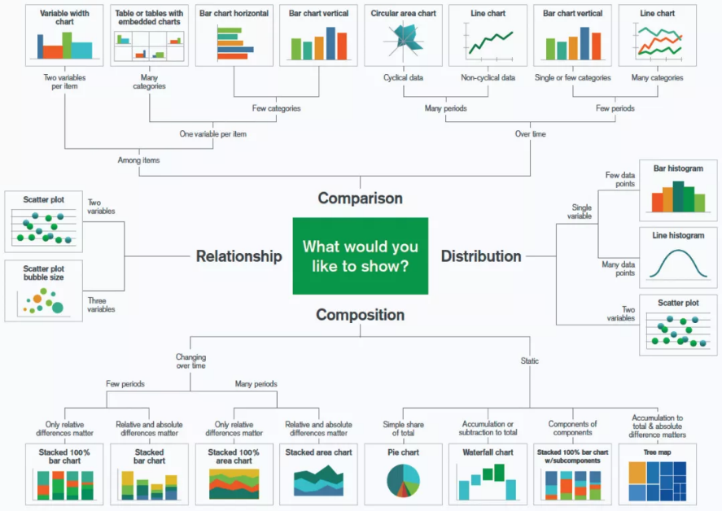
工业互联网案例分析 — 质量/能耗过程分析优化
通过产品全生命周期关联分析，找到次品产生根本原因，提升生产质量，降低生产成本。
生产数据采集
生产情况分析
（人、设备、工艺）
工业现场设备
生产指标数据
工业现场总线/协议
质量缺陷走势分析
工业数据采集
（边缘网关）
MQTT
数据通道
设备属性/消息
能耗过程对比分析
ERP系统
OT数据仓库
设备故障与备件分析
API数据开放
探索性数据分析/机器学习/人工智能
CRM系统
多维度数据解读，各角色自助分析。构建故障树图谱，提供丰富的历史数据时序统计能力（最小，最大，方差等），不断优化及设定合理的理想数值范围；实时对比根因参数的实测数据与理想数值范围，获得质量问题的可能原因。
本实训课程涉及

Slide 35
工程实践简介

Slide 36
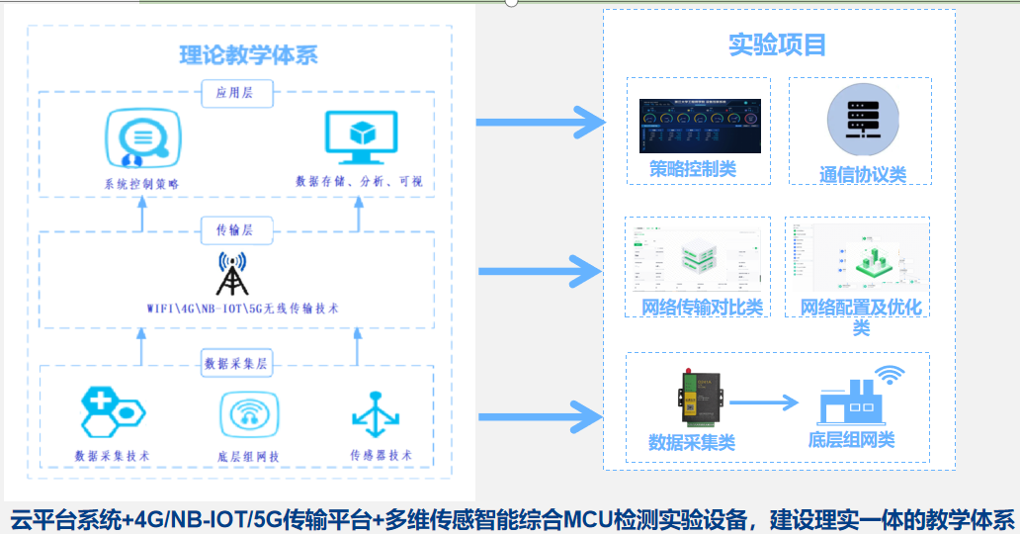
工程认知实践 — 实训课程体系
课程内容分为两个个部分，分别是理论课程介绍工业传感互联与云计算实训系统平台架构讲解；实验课程从平台的传感层、传输层、云平台应用层，主要涉及以下内容：数据采集类、底层组网类、网络传输对比类、网络配置及优化类、策略控制类、通信协议类、数据计算处理类实验。

Slide 37
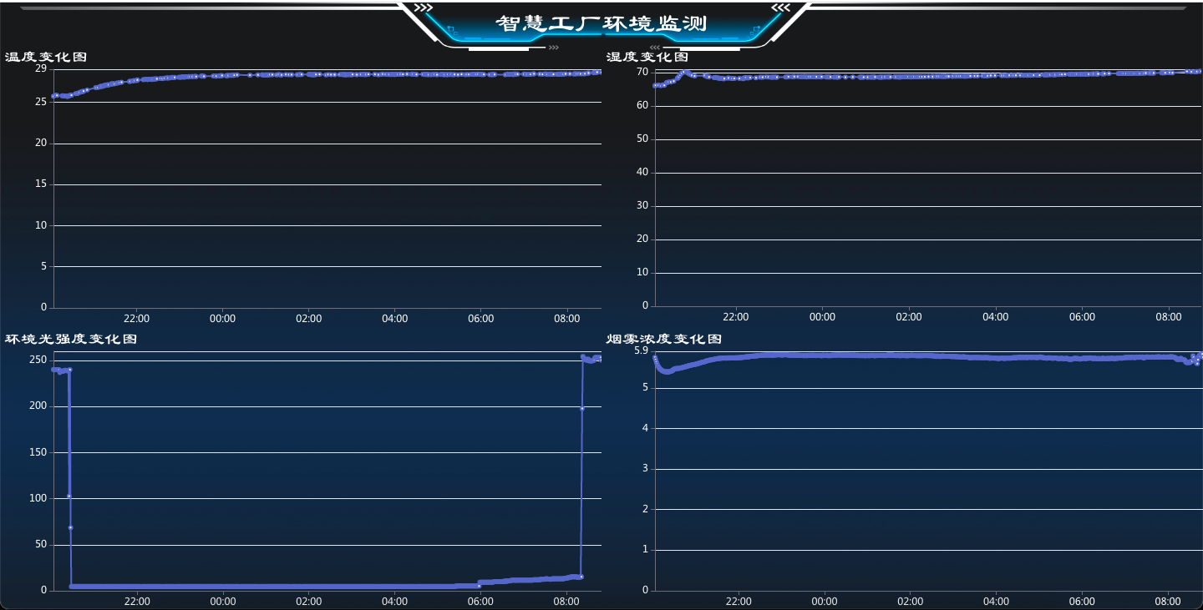
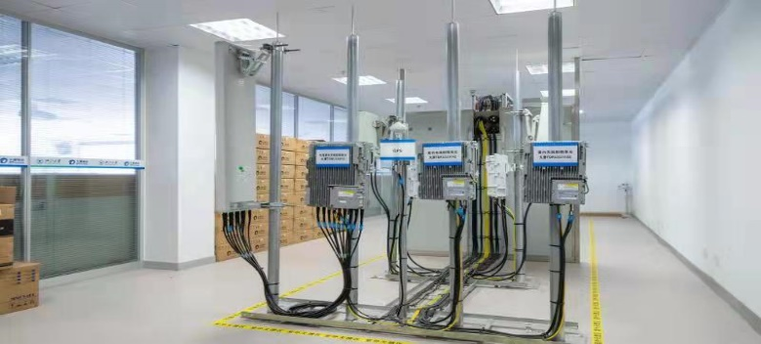
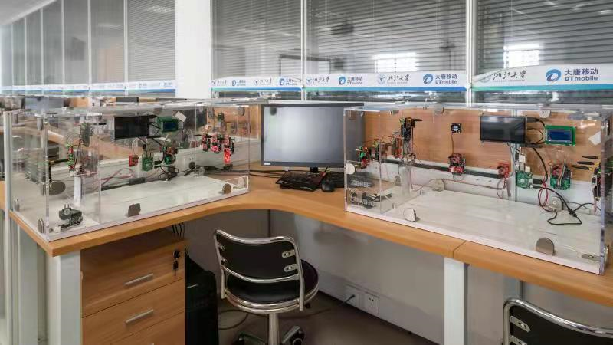
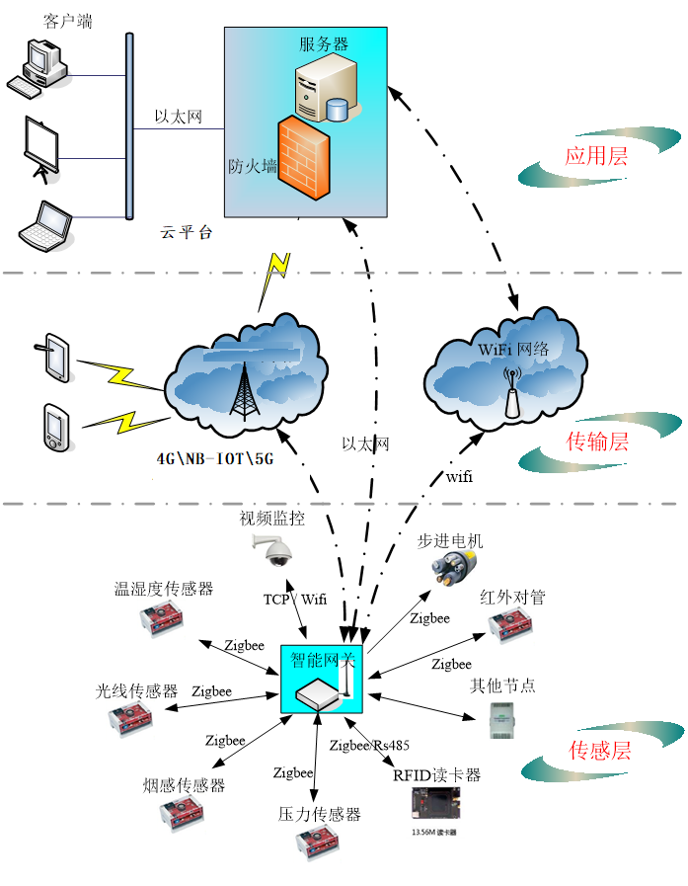
工程认知实践 — 系统组成
应用层由工业互联网平台组成，平台完成针对采集数据的存储、指标计算及可视化管理，并能完成网络节点管理和应用场景的构建。方便学生根据应用场景要求构建最终的工业应用
传输层由WiFi/4G/NB-IOT/5G传输平台组成，平台基于先进的TD-LTE及NB-IOT技术，配套大唐移动的软件平台、教学管理平台、测试平台，经过系统化、网络化集成，在学校实验室内搭建一个功能齐全、性能先进的移动通信实验网络。
传感层由多维传感智能综合MCU检测实验设备组成，包含典型的工业互联网传感器设备包含采集类、实时反馈控制类传感器。能够构建基于点对点、点对多点以及无线自组网通信底层传感器网络。
建立一个从场与波的信号处理（包括信号的采集、传输、变换、存储、器件、处理器）到信息的数据处理（包括数据的通信、处理、利用、认知）全过程，涉及从功能设计、软件设计、系统设计的项目全流程的工程认知型实践教学平台。

Slide 38
工程认知实践 — 考核与预期
学生考核方式：
从底层传感器采集数据控制方式，其抽样频率与应用的适配情况；
底层组网方式，其组网方式及健壮性与具体应用的适配情况；
传输层网络配置方案的是否在传输性能、成本方面满足应用的需要；
策略控制编制的脚本程序其实际运行时的控制精度的高低；
通信协议类其选择的通信协议在实际运行中的效率是否满足应用需求；
搭建的应用场景综合评价。
考核以学生的最终搭建智能建筑应用作品考核为主，并选择有特色的作品进行展示
学生能力提升：
能解释工业互联网技术的核心概念，系统组成，能熟悉工业互联网平台的体系架构及应用流程；
了解传感器的数据采集、组网以及模块组成，根据需要选择合适的传感器构建传感器模块
了解各类无线网络的传输性能、应用场景、网络问题分析及优化，能根据应用要求选择正确的网络传输方案
了解主流的通信协议，根据要求选择或者设计相应的通信协议
了解应用的策略控制概念，根据应用精度要求编写合适的策略控制类脚本
能具备结合实际创新需求，完成需求分析和方案设计的能力。
具有在需求分析、方案讨论和团队实验中的合作能力。

Slide 39
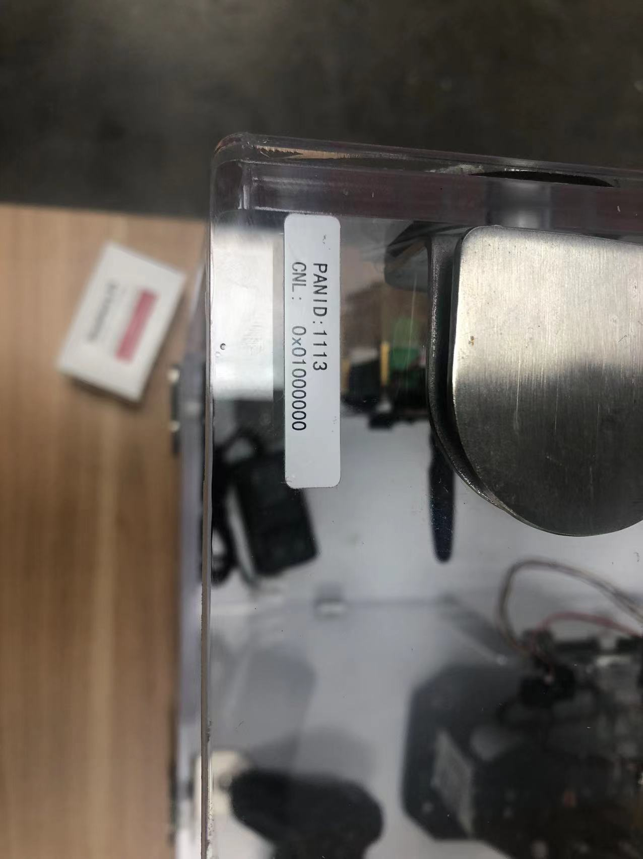
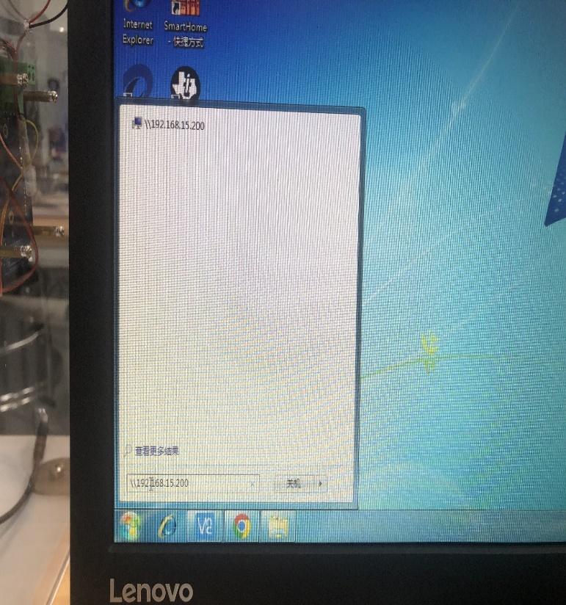
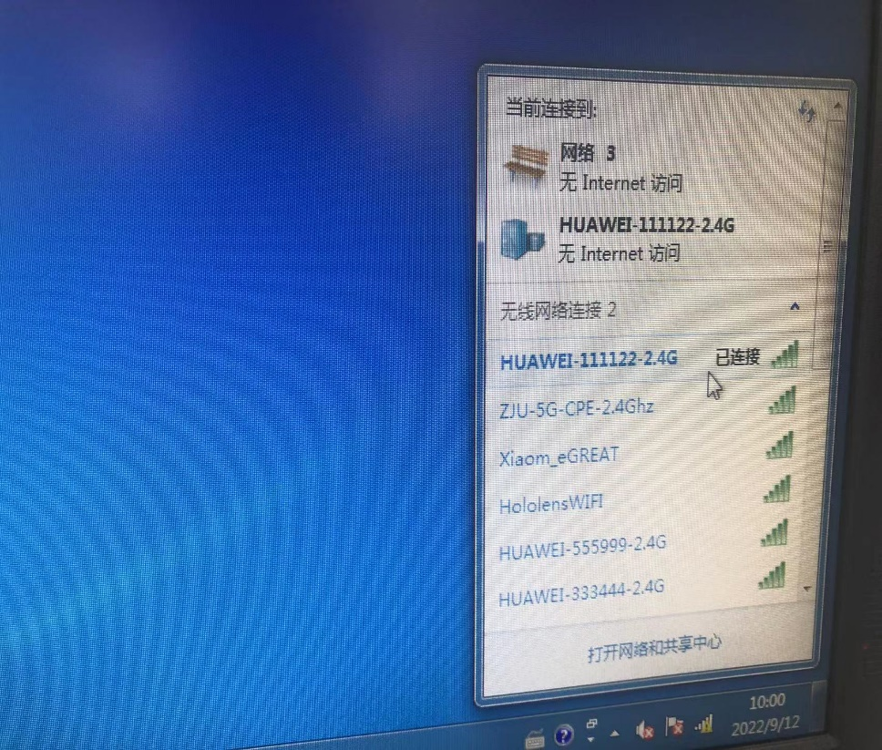
工程认知实践 — 实验资料下载
实训指导书、实训课件、实训报告模板。\\192.168.15.200
实验箱编号
无线网络连接
实践报告提交：zhuc@zju.edu.cn,邮件主题：班级+组号+两人学号姓名+工业传感互联与云计算

